Slide 1
1.新增渠道页
添加返回上一页
输入框错位
*****新增渠道页面-在不添加保存第一条跟进记录的前提下，还是可以新增一个渠道

Slide 2
2渠道跟进页
我可以输入错误的日期号码，系统不会提示
高度修改成45px，以便显示更多跟进信息
1.已经有跟踪记录的情况下，可以不需要提示语。
2.没有记录数据时，提示语句更改为：未查到跟踪记录数据。
3. 用和清空按钮一样的底色显示这行字

Slide 3
2渠道跟进页
输入框错位
3我的渠道
增加一列手机号+一列微信号。

Slide 4
4导航栏
图标以及参数更改（素材在云盘）

Slide 5

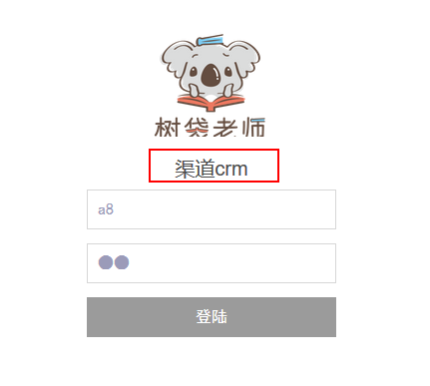
5、样式修改
5.1. 浏览器标题改成渠道跟踪管理系统
5.2. 登录页也改成渠道跟踪管理系统
5.3.员工的一级菜单点开后默认到管理员工页面下
5.4. 员工编号和任职校区两项隐藏或删除掉，不需要填写也不需要显示，将来的新生CRM里也不需要
5.5. 手机号/微信号页面查重没有做。新增渠道的第一页做成查重（以前只考虑了手机号查重。这次我们多做一项，再做个微信号查重，想办法做在同一页里吧。查重完了下一步再是现在的添加页面。另外注意就算查到重复了只要提醒指出就行，用户依然可以点下一步继续添加）

Slide 6
接上页：
6. 新建渠道的手机号和微信号都非必填。但是两项至少要填一项才能提交。另一项为空时在提交时判定，自动给一个“无”。而不是现在这两两项都必须填。这个想一下怎么判定。
7. 跟进时间建议给一个默认值，默认网页打开时的时间。不需要每次用户手动选择。
8. 新增渠道信息填写完跳转到跟进记录的那个按钮，不要用提交，用下一步。
9. 添加渠道跟进记录这一页，做个校验。如果跟进记录的文本框为空，要离开页面时跳出一个alert，提醒用户还未填写跟进记录，是否确定要离开。
10. 管理渠道页面内也加上一列手机号+一列微信号
11. 新建渠道时，负责人默认显示已登录的用户（备注cookie里的empuuid）

